Slide 1
CAO (2A) - Concevoir
Points clés sur quelques fonctions surfaciques
  Remplissage
  Multi Sections
  Décalage de surface
  Visualisation des tangences

Slide 2

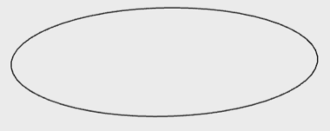
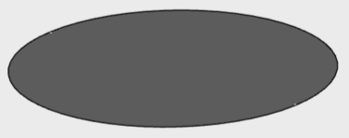
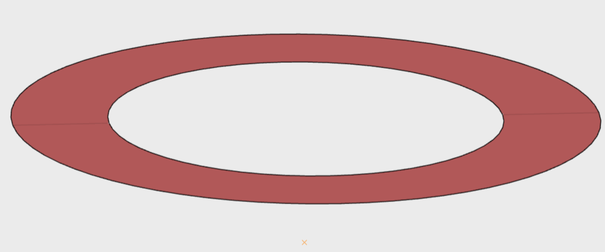
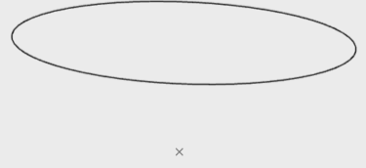
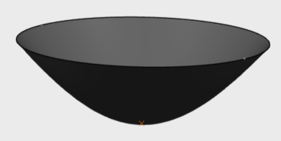
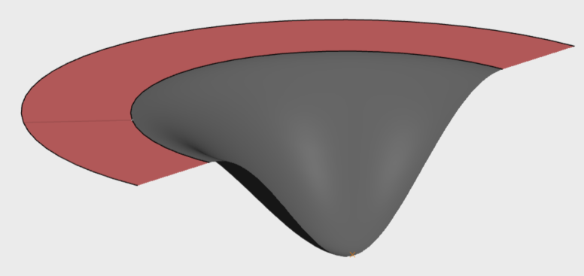
Remplissage
Obligatoirement
1 contour fermé (plusieurs courbes possibles)
Facultatif
Eléments de passage
Support (tangence …) + pt passage

Slide 3
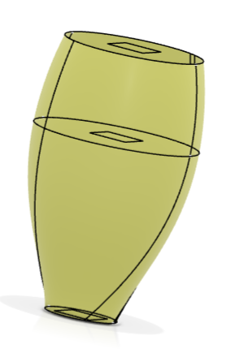
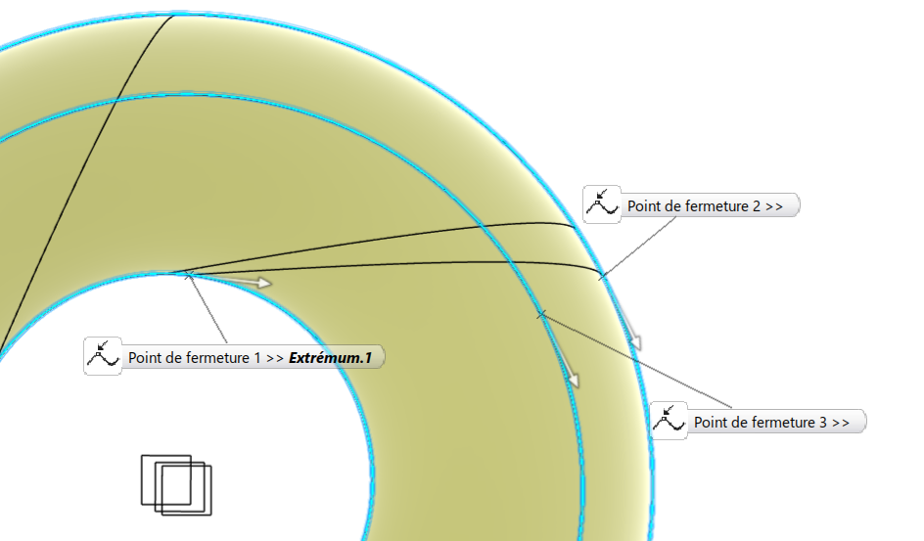
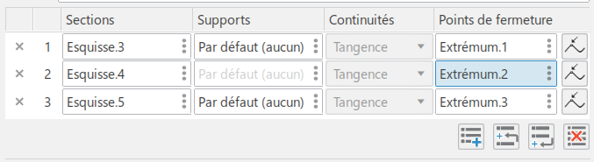
MultiSection

Slide 4

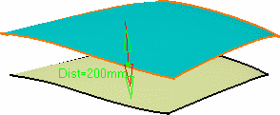
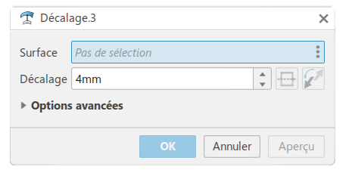
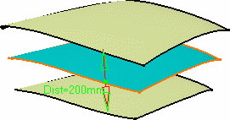
Décalage Surface
Décalage simple
Avec Symétrie

Slide 5
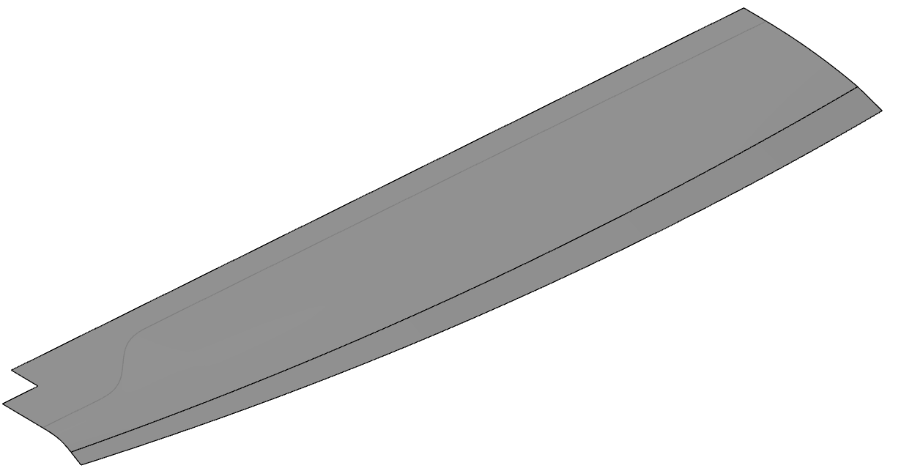
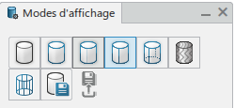
Visualisation des tangences
Arêtes lisses demi visibles
Visualisation des tangences
( surfaces assemblées ! )

